Slide 1
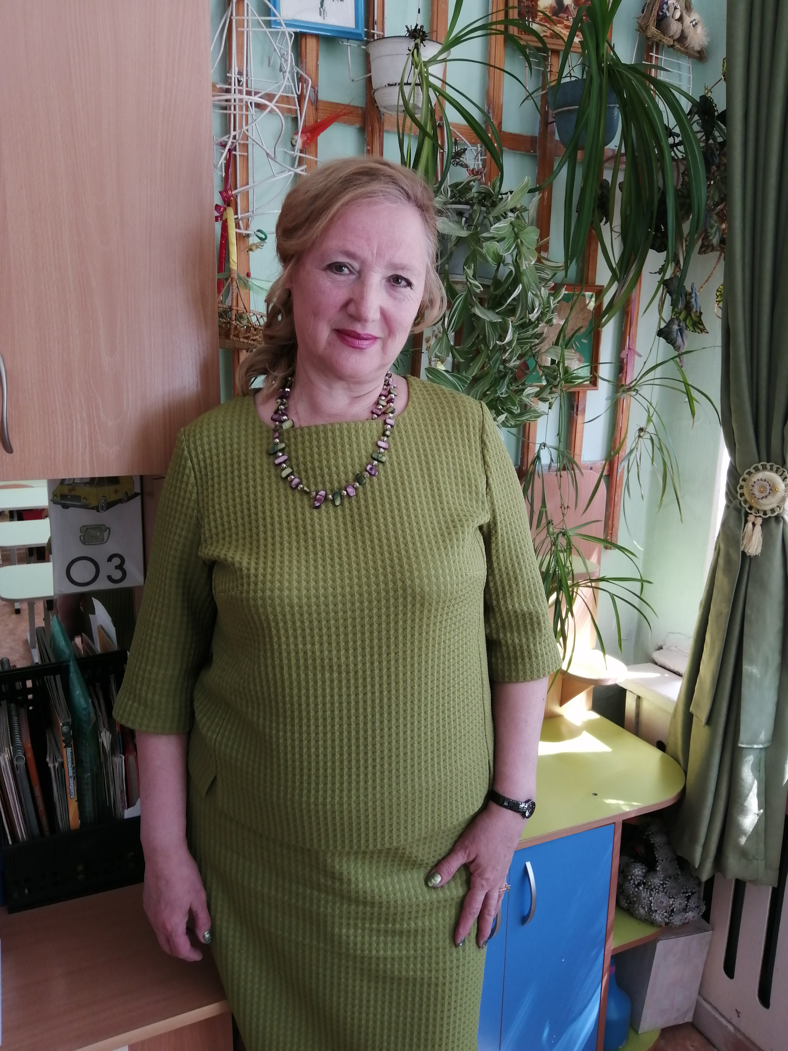
Речевые игры и упражнения, как метод преодоления коммуникативной дезадаптации у дошкольников с нарушениями речевого развития.
МБДОУ детсад №40 г. Иркутска
Воспитатель Родионова Н.И.

Slide 2
Актуальность
Нарушение речевого развития это, прежде всего нарушение общения. Отклонения в развитии речи отражаются на формировании всей жизни ребенка. Совместные со сверстниками и взрослыми речевые игры и упражнения оказывают благоприятное воздействие на развитие ребенка, обеспечивают коррекцию нарушений коммуникативной сферы.

Slide 3
Принцип подбора речевых игр и упражнений.
1.Подготовительные упражнения, игры.
Развитие речевого внимания.
Развитие речевого слуха.
Развитие фонематического слуха.
Развитие артикуляционной моторики.
Развитие физиологического дыхания.
Развитие речевого дыхания.
Развитие голоса.
2. Игры для формирования произношения.
3.Потешки, чистоговорки, считалки.
4.Загадки.

Slide 4
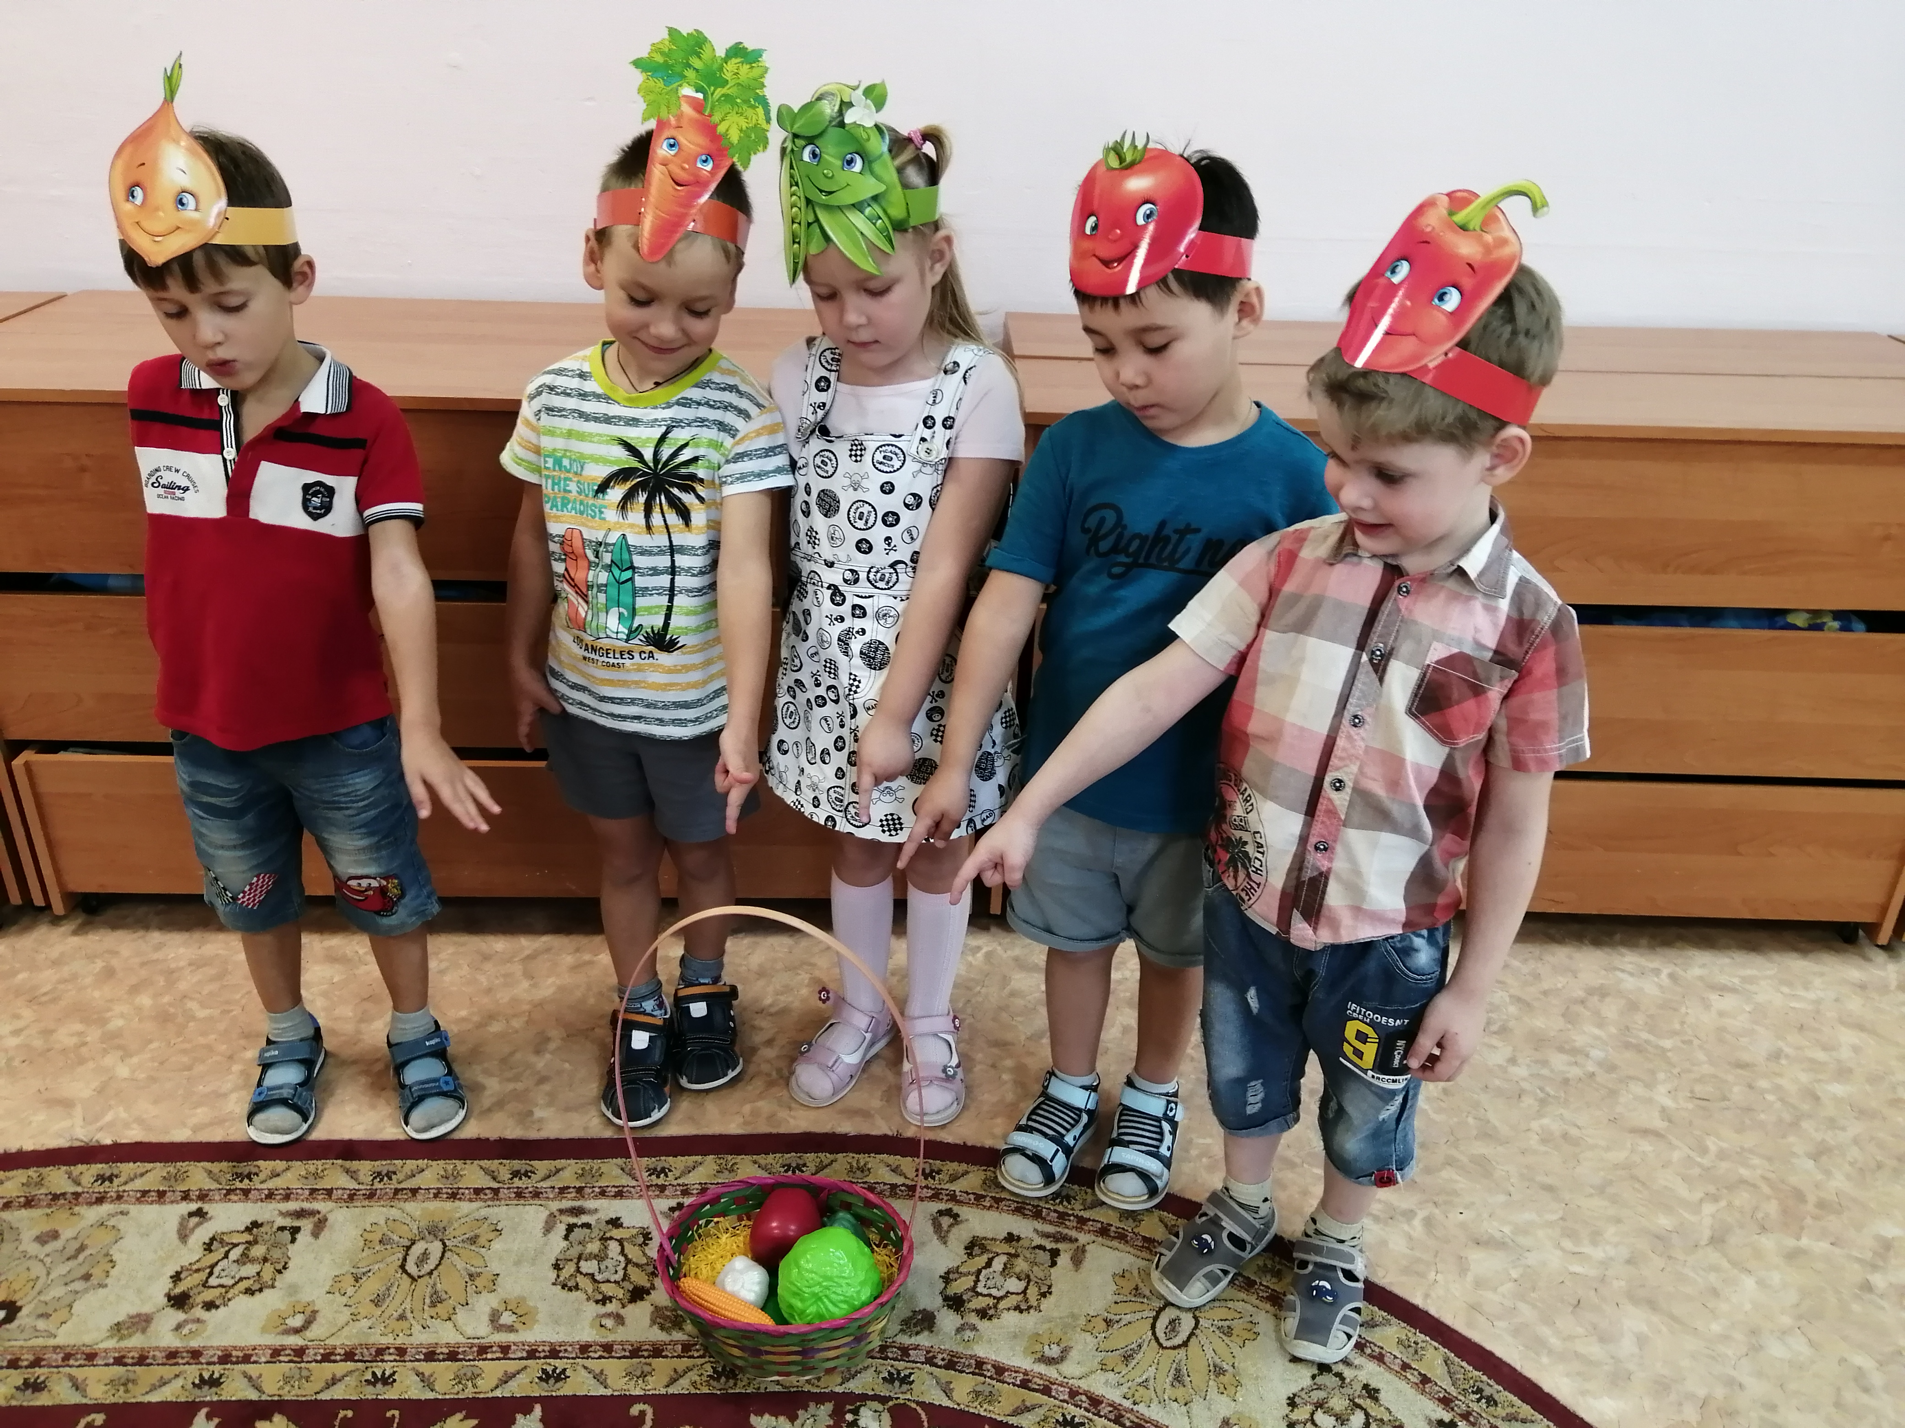
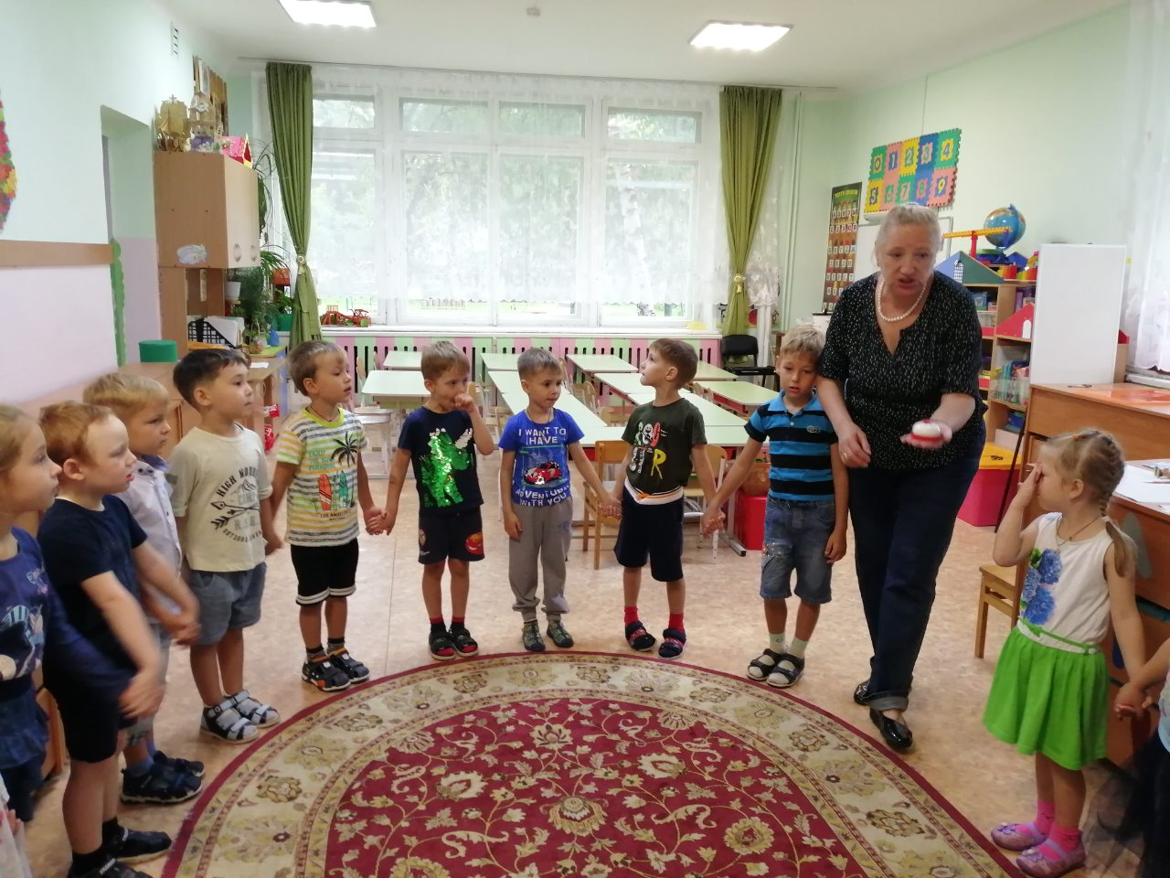
«У ребенка есть страсть к игре, надо ее удовлетворять. Надо не только дать ему время поиграть, но надо пропитать этой игрой всю его жизнь».
А. С. Макаренко.

